Slide 1

一刻APP项目汇报
期中课程答辩 Mid-Term REPORT
汇报人：狄载源
小组成员：王瀚林 时守格 赵敏
Notes:
老师好，我是本项目的汇报人狄载源。

Slide 2





Background
Project Scoping
内容概览
Project Planning
Project Launching
Project Controlling
Notes:
本次报告将分为三个部分，在介绍项目背景的同时，涵盖了项目过程中的确定、计划、启动和控制四个部分。

Slide 3




1
Background & Project Scoping
项目的初衷和定义
Notes:
首先是项目的背景和定义

Slide 4
Background
用户构成复杂
Problems
舆论环境混乱
广告投放过多
信息冗余明显
Notes:
我们的项目是一个面向同济学生的社交APP开发项目。作用社交平台的受众之一，我们意识到，当前主流社交平台往往具有用户构成复杂、舆论环境混乱，广告投放过多，信息冗余明显的特质。

Slide 5
Our Needs & Others Needs
学校组织
安全、舆论波动小、流量充足的社交发布平台
同学
集聚校园信息、允许讨论校园问题的专门化平台
我们
课程需要
生活需要
精益求精
Notes:
这些特质导致了学校更倾向于选择公众号、群聊等安全且舆论波动小的平台作为信息发布的工具。然而，这些平台又导致了流量不足、信息零散的问题，从而给校园组织本身和学生带来了不便。作为项目的开发者，同时也是项目的受众和“客户”之一。我们希望在原有项目的基础上，进一步升级，向学生和校园组织提供一个以发布和讨论校园信息为主打的社交平台

Slide 6
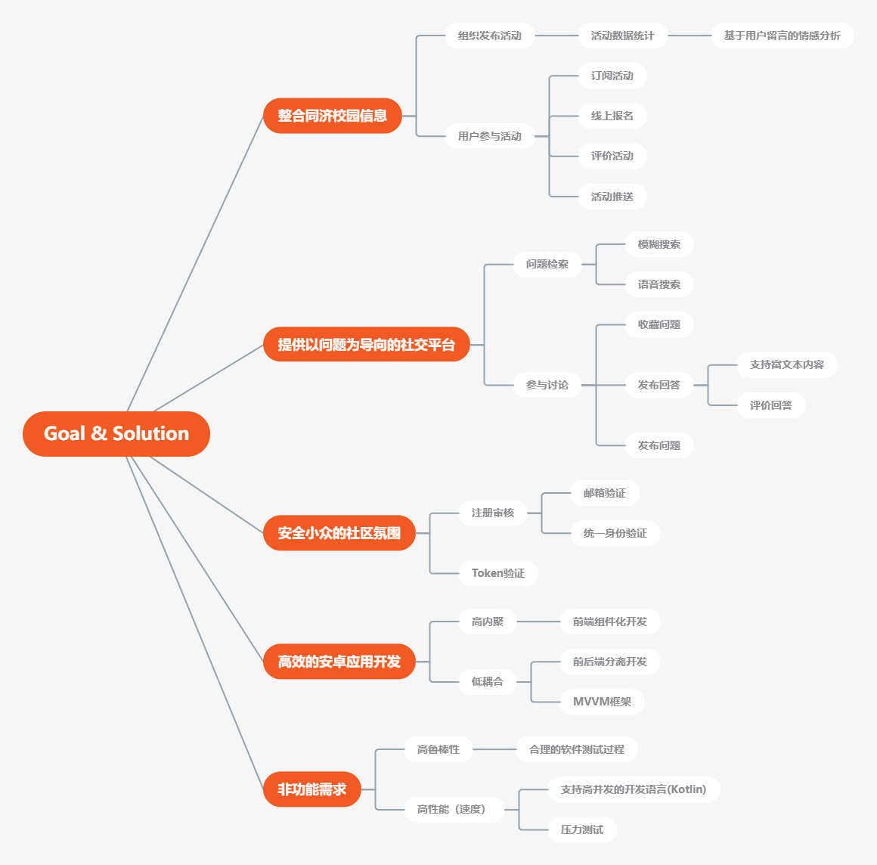
Requirement Gathering & Breakdown
调研问卷
头脑风暴
基于原有产品及体验反馈
Notes:
于是，我们通过调研问卷、头脑风暴,一对一收集原型体验反馈等形式，进一步收集多方需要，并在此基础上提炼出了项目的总体需求并进行了分解。在功能需求方面，我们以实现校园信息的整合和提供以问答为导向的社交平台为目标，而在非功能需求方面，我们则试图保证项目的鲁棒性和高性能。同时，我们也提出了构建信息安全的社交平台，实现高效安卓应用开发的全局性需求。

Slide 7


Project Classification
PMLC
TPM
目标较为清晰，解决方案较为明确
Linear
定义清晰，变更少；具有模板
Notes:
我们认为，经过初步的RBS分析，本项目的整体情况已比较清晰。鉴于该项目基于原有课程项目且新增目标较为明确，而成员均为原始开发人员，熟悉相应技术栈。所以，我们认为本项目对应TPM，并采取了线性模型。

Slide 8
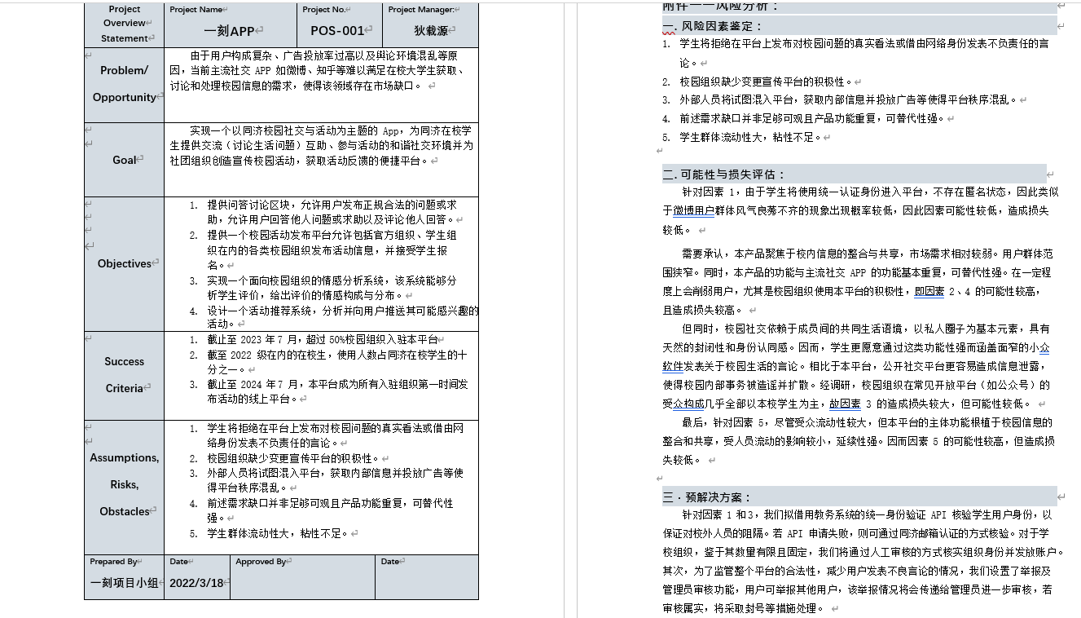
POS
Notes:
最后，我们参考RBS等前述结果，在充分考虑项目的风险、障碍的基础上，撰写了项目POS及其附件

Slide 9

2
Project Planning & Launching
制定项目计划并着手安排

Slide 10
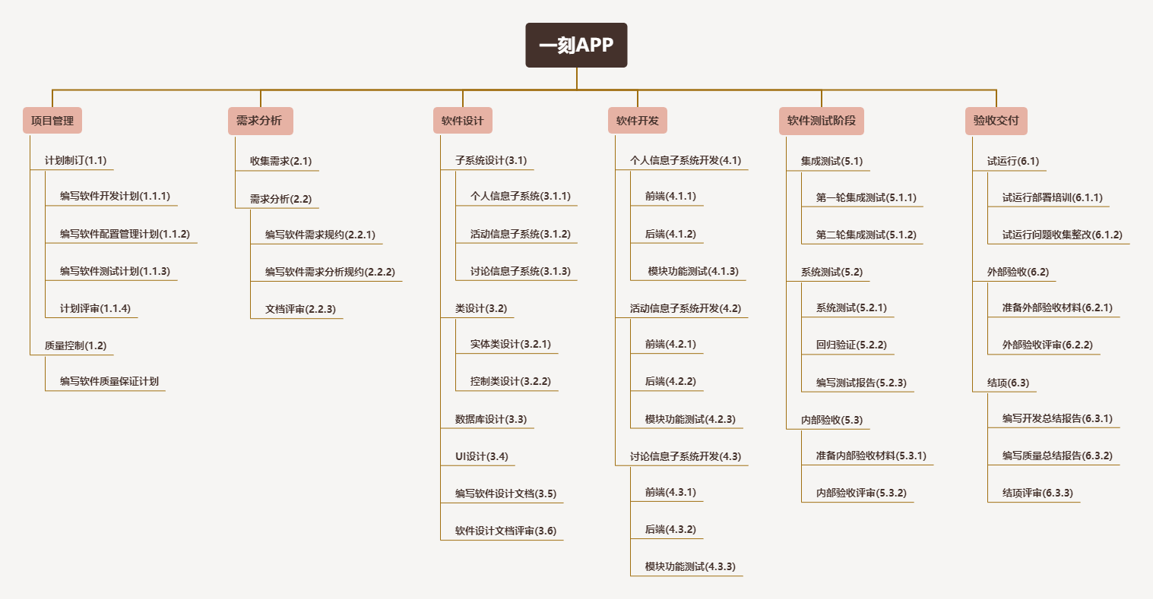
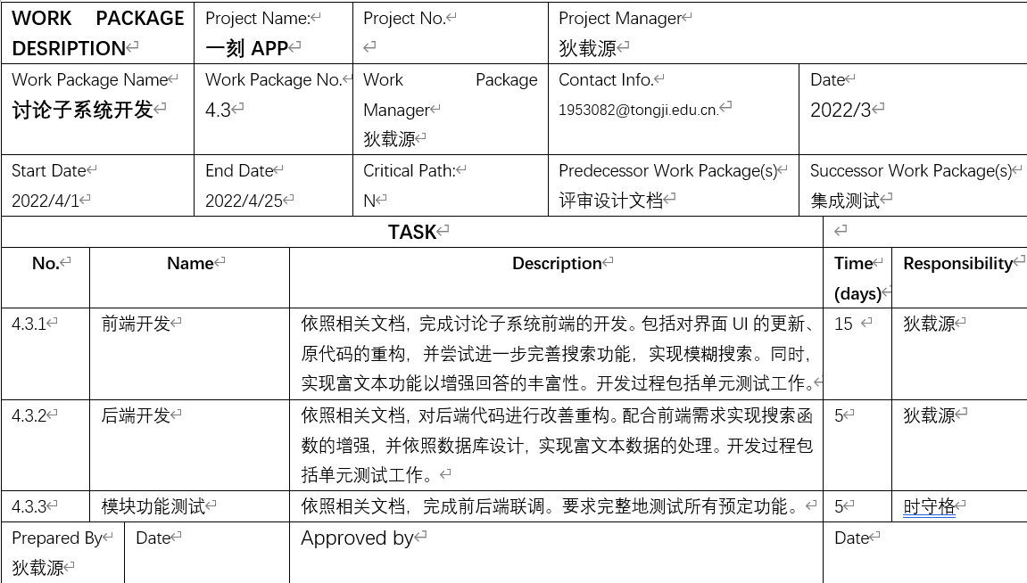
欢迎加入广告集装箱
微信广告集装箱，更多ppt的秘密等着你！
First-level
欢迎加入广告集装箱
微信广告集装箱，更多ppt的秘密等着你！
欢迎加入广告集装箱
微信广告集装箱，更多ppt的秘密等着你！
Second-level
Third-level
Notes:
在计划阶段，我们首先回顾了POS，编写了PDS。之后又根据RBS，依照动词法，构建了项目的WBS。如图所示，图中第一级可以对应项目的几个大阶段，而第二级则对应一些较为独立且易于衡量和估计的活动。该级节点也是我们进行网络图构建所采用的节点。而第三级则是在此基础上，对一些关键的或高风险的活动，进行任务分解的结果。它们构成了之后的work package。
如图是我们撰写的工作包的事例，它描述了该构成该活动所需要的基本任务的信息及执行建议。

Slide 11




Resource
人力资源
硬件资源
技术资源
时间与开销
Notes:
在计划阶段，我们考虑到，由于各个成员对项目的技术栈已比较熟悉，且项目本身对设备等物理条件要求较低，所以对于资源的关注，可以重点到成员本身的日程安排上。

Slide 12
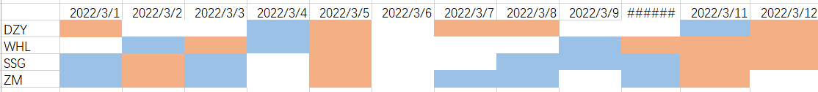
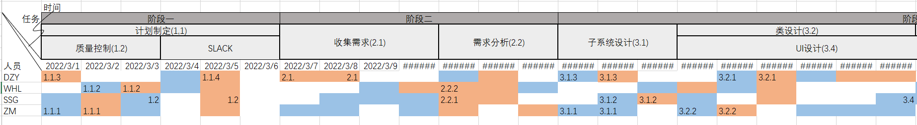
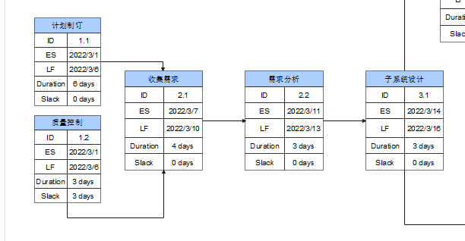
Project Schedule
Resource Schedule + Network Diagram
Notes:
于是，我们根据成员的课程安排及实际情况，构建了项目的资源时间表。图中橙色区域代表了成员可以拿出平均2h的连续工作时间，而蓝色则代表平均1h的连续时间或者是离散时间。
结合之间定义的网络图，我们就在lauch阶段得到了项目的时间表。

Slide 13

3
Project Controlling
项目的控制监管
Notes:
最后，在项目的控制阶段，我们利用甘特图、EVA等工具，对项目进行了过程的管理。

Slide 14
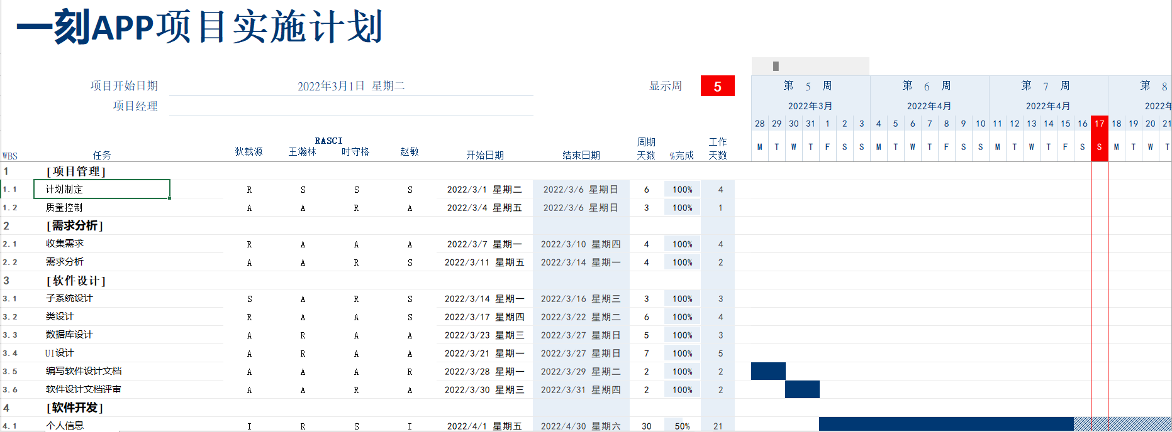





Gantt-Chart
微信广告集装箱，更多ppt的秘密等着你！
微信广告集装箱，更多ppt的秘密等着你！
微信广告集装箱，更多ppt的秘密等着你！
微信广告集装箱，更多ppt的秘密等着你！
欢迎加入广告集装箱
欢迎加入广告集装箱
Notes:
这是我们项目在第五周的甘特图，可以看到，除了基本的构成外，还包括了责任矩阵

Slide 15
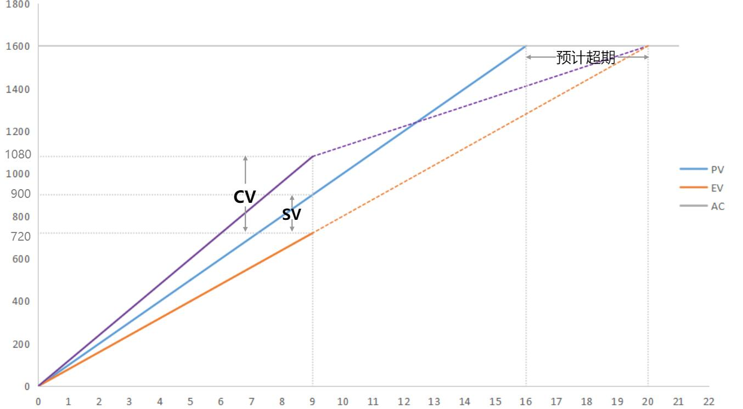
EVA
由于开发阶段任务划分颗粒度较大，部分任务发生超时，导致实际挣值要低于计划值，而实际投入值却大于计划值。
Notes:
在过程控制的过程中，我们也遇到了一些不顺。例如在上述EVA图中，可以看到挣值和实际工作值都产生了一定的偏差，我们认为这种偏差是由于开发阶段任务划分颗粒度过大导致的。

Slide 16
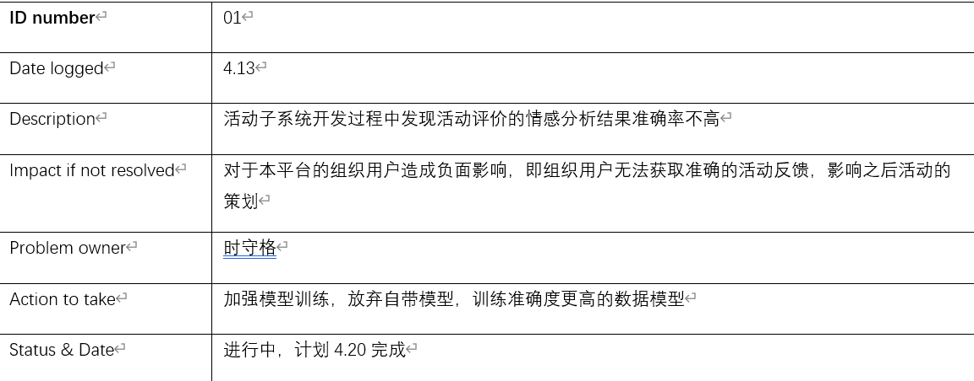
Issue Log
如图展示了活动子系统后端开发任务中的一次问题日志。针对模型精度较低的问题，我们积极采取了应对方案
微信广告集装箱，更多ppt的秘密等着你！
微信广告集装箱，更多ppt的秘密等着你！
微信广告集装箱，更多ppt的秘密等着你！
微信广告集装箱，更多ppt的秘密等着你！
欢迎加入广告集装箱
欢迎加入广告集装箱
Notes:
这一问题的弊端也在issue log中暴露了出来。图中报告指出，由于模型的准确度问题，导致活动子系统后端开发发生了延期。而拖慢了整体进度。

Slide 17
人员
技术
任务分配粒度较大，难以控制时间。
模型选择不够准确
隔离造成无法及时跟进进度
情感分析准确度低
训练集还不够庞大
收集的语句种类不够丰富
缺少GPU资源，训练次数不够
资源
Notes:
我们根据鱼骨图对可能的原因进行了分析和总结，正如前面所提到的，我们认为最主要的原因是任务分解的粒度较大，导致成员难以调配，并且由于隔离，进度跟进不及时。

Slide 18
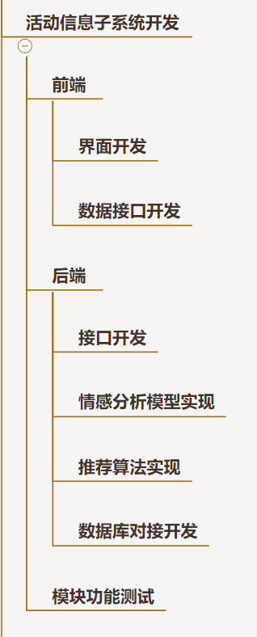
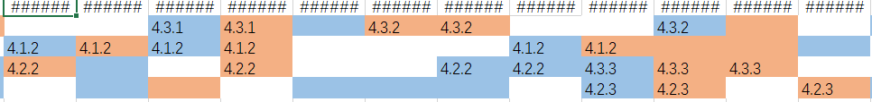
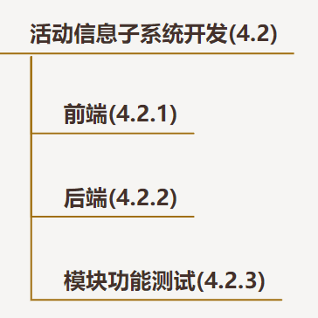
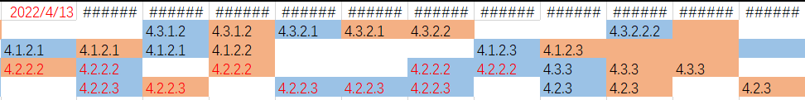
针对分解粒度较粗的问题，我们又重新对WBS进行分解，修改了时间表并构造了新的Work Package
Notes:
针对这一问题，我们重新修改了WBS，修改了时间表并构造了新的workpackage。同时，对于同时其他的问题，我们也做了相应的应对。例如，针对GPU缺少而导致的训练次数问题，我们想实验室提出了申请，争取到了实验室的GPU使用权。

Slide 19

期中报告 Mid-Term REPORT
Notes:
以上是本次答辩的全部内容，请老师批评指正

